Slide 1
Имя прилагательное. Повторение. 5 класс

Slide 2
Станция «СИНТАКСИЧЕСКАЯ»
Сделайте синтаксический разбор предложения, написанного на доске.
Ра(н,нн).. утром ребята вышли (на) ежедневн.. пр..бе..ку.
Ранним (утром)- Т.п., ед.ч., ср.р., (на) ежедневную (пробежку) - В.п., ед.ч., ж.р.

Slide 3
Станция «ПРИЛАГАТЕЛЬНОЕ
Со мною ваша речь красива и точна,
Когда же нет меня - она, увы, бедна.
Людей, зверей, мир чувств, понятий, вещь любую
Соцветьем дивных слов легко определю я!

Slide 4
Вставьте в данный текст подходящие по смыслу слова из справок
Весна идёт! Весна идёт! Мы _______ весны гонцы.
Зимние дни миновали. Ночи ________ стали.
_______ небесная лазурь.
Солнышко с неба луч _______ разливает.
Воздух _______ и _______.
Слова для справок: чиста, короткие, молодой, влажным, небесная, лёгкою, светло и радостно, душистая, золотой, свеж и прозрачен, прохладно, грозны и горды.

Slide 5
Весна идёт! Весна идёт! Мы молодой весны гонцы.
Зимние дни миновали. Ночи короткие стали.
Чиста небесная лазурь.
Солнышко с неба луч золотой разливает.
Воздух свеж и прозрачен.

Slide 6
Самостоятельная работа с проверкой по эталону. Перед вами текст. Поставьте прилагательные в нужной форме, определите и выделите окончания.
С древних времен люди знали о полезн.. действии растений. Из огромн.. количества трав они выбирали только те, которые лечили человека и укрепляли его здоровье. Их называли лекарственными.
Из растений делали отвар. Это значит, их варили. А также делали настой, то есть их заваривали как чай. Лекарствен.. растения богаты витаминами, поэтому их использовали в качестве профилактическ.. средства. И сейчас лекарственные растения применяют в современн.. медицине.

Slide 7
С древних времен люди знали о полезном (о каком?) действии (ед.число, ср.род, пред. падеж) растений. Из огромного (какого?) количества трав они выбирали только те, которые лечили человека и укрепляли его здоровье. Их называли лекарственными.
Из растений делали отвар. Это значит, их варили. А также делали настой, то есть их заваривали как чай. Лекарственные (какие?) растения (каковы?) богаты витаминами, поэтому их использовали в качестве профилактического (какого?) средства. И сейчас лекарственные растения применяют в современной (в какой?) медицине.

Slide 8
Вспомним алгоритм рассуждения по определению окончаний прилагательных:
Чтобы узнать, какое окончание пишется у прилагательного, нужно:
- определить, к какому существительному относится прилагательное,
- определить род, число и падеж этого существительного и прилагательного,
- поставить для проверки вопросительное слово какой?

Slide 9
Выпишите имена существительные и зависимые от них прилагательные.
Вода у берега голубая, чистая, прозрачная, а дальше от берега - синяя.
По дороге зимней, скучной тройка борзая бежит, колокольчик однозвучный утомительно гремит.

Slide 10
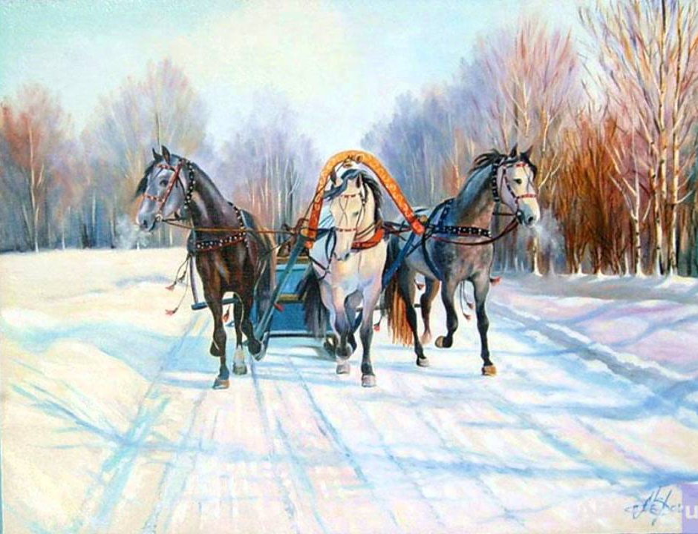
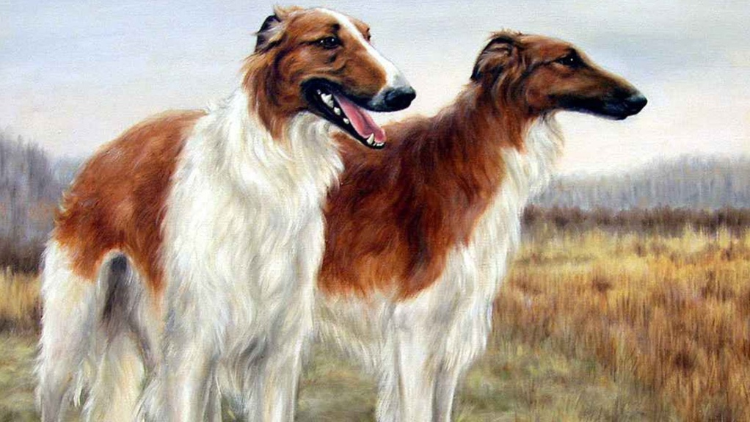
Лексическая работа
Борзая - быстрая, резвая.
Борзая - охотничья собака с острой длинной мордой и длинными тонкими ногами.
Борзый конь.

Slide 11
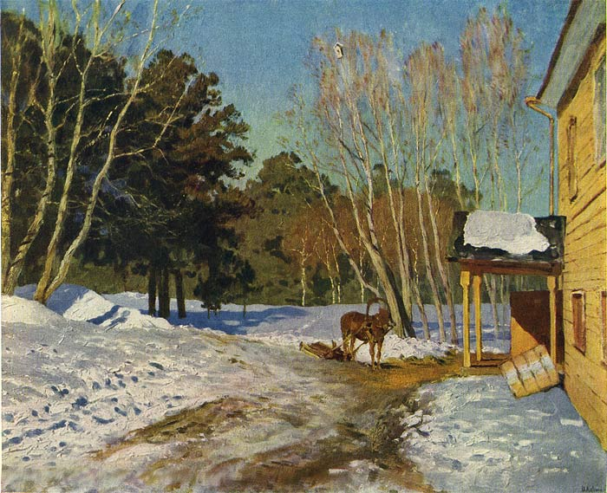
Станция «Творческая»

Slide 12
Рассмотрите картину И.Левитана «Март» и введите в предложенный текст прилагательные. Объясните свой выбор.
Вот и закончилась __________________ зима. Март! __________________ солнышко согрело _________________ берёзки, и их вершины кажутся розовыми. Снег стал _________________. На крыше он уже подтаял и _________________ каплями скатывается вниз. Мартовский воздух _________________ и _________________. Так приятно распахнуть дверь и впустить его в комнату.

Slide 13
ТЕСТ
Проверь себя! 1. - б 2. - б 3. - в 4.- в 5. - а 6. - б 7. – а,в 8.- а 9. -а 10. – е,з | Без ошибок или одна ошибка - 5! 2-3 ошибки - 4! 4-5 ошибок - 3! Более 5 ошибок - 2!

Slide 14
Оцените свою работу на уроке:
Отлично! Хорошо! Неплохо!

Slide 15
Домашнее задание
Контрольные вопросы и задания на стр. 96
Упр.601

